Slide 1
企研報告 (有需要提到產品嗎?)

Slide 2
目錄
研究動機
調查方式
問卷設計
問卷結果分析

Slide 3
研究動機
專題背景: 科技時代 、久坐、高齡化、肥胖率提升
全球: 5.28億人患有骨關節炎，未來將持續增加
台灣: 研究推估未來12年的復健科門診次數、復健科住院次數有明顯上升的趨勢
(關節、體態等健康問題已不容忽視)

Slide 4
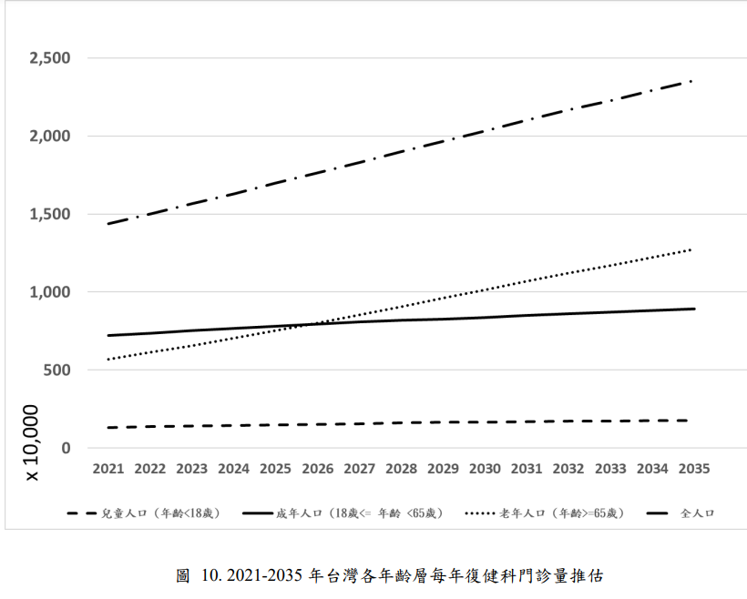
台灣復健專科醫師人力需求推估(潘信良 2022)

Slide 5
雖然關節問題逐步攀升，但是大眾是否關心或重視?
大眾自身的健康狀況如何?
對於保健知識的重視程度?
大眾的保健知識是否充足?

Slide 6
問卷設計
問題列表:

Slide 7
問卷結果分析
市面上方便大眾居家檢驗、了解自身關節、體態情況的產品相當稀少
需特定醫院、診所授權才能使用
功能過於簡陋
團隊想法: 設計一款手機應用程式，協助大眾面對關節、體態問題

Slide 8
市場調查
物理治療師的建議: (重點: 便利、易用)
以「關節活動度」檢測關節、體態是否正常
提供相關的保健知識、建議
提供能活動筋骨、舒緩疼痛的居家運動

Slide 9
產品概述
物理資聊:
檢測關節、體態情況
聊天諮詢
居家運動

Slide 10
系統目的
及時發現關節、體態不良問題
隨時獲取相關保健知識
緩解關節的不適

Slide 11
商業模式
目標客群:
成年與老年
受關節、體態問題困擾的族群
關注體態健康的族群

Slide 12
成本結構
人事成本
行銷成本
技術和系統維護成本

Slide 13
收益流
Premium訂閱費用
預估收益: ?

Slide 14
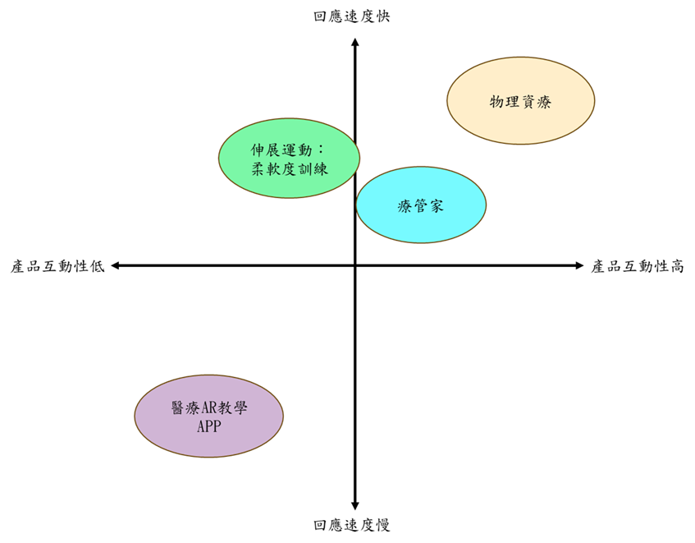
競爭者比較

Slide 15
end

